Slide 1

Intermediate & End System
Mattia Pacchin – mattia@v-research.it

Slide 2
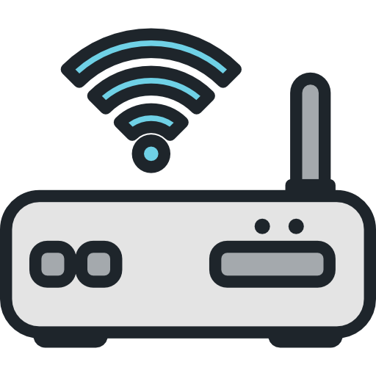

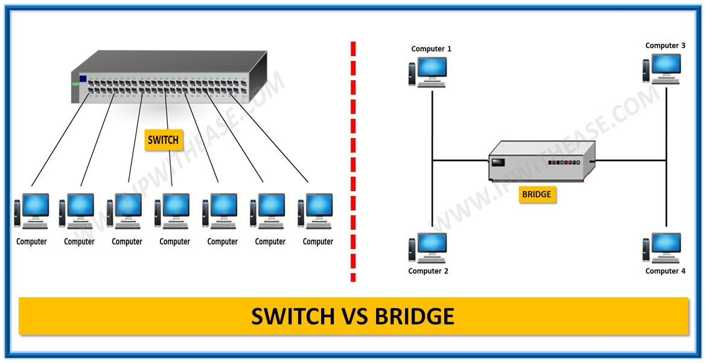

Intermediate System
Gli Intermediate System implementano i livelli di rete, collegamento dati e fisico
Gli Intermediate System principali sono router, switch, access point (wifi), modem e bridge
I router sono dispositivi di livello 3 che permettono ad una LAN di interfacciarsi con altre reti tramite il gateway
Gli switch sono dispositivi di livello 2 che mettono in comunicazione dispositivi appartenenti alla stessa LAN rimanendo completamente trasparenti alla comunicazione
Il gateway a livello di applicazione comprende il formato e il contenuto dei dati e può tradurre i messaggi da un formato all’altro. Un gateway per la posta elettronica, per esempio, potrebbe tradurre i messaggi Internet in messaggi SMS per i telefoni cellulari

Slide 3
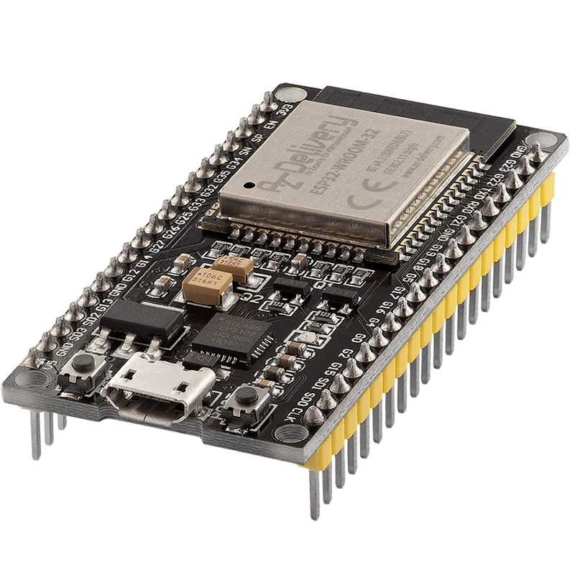
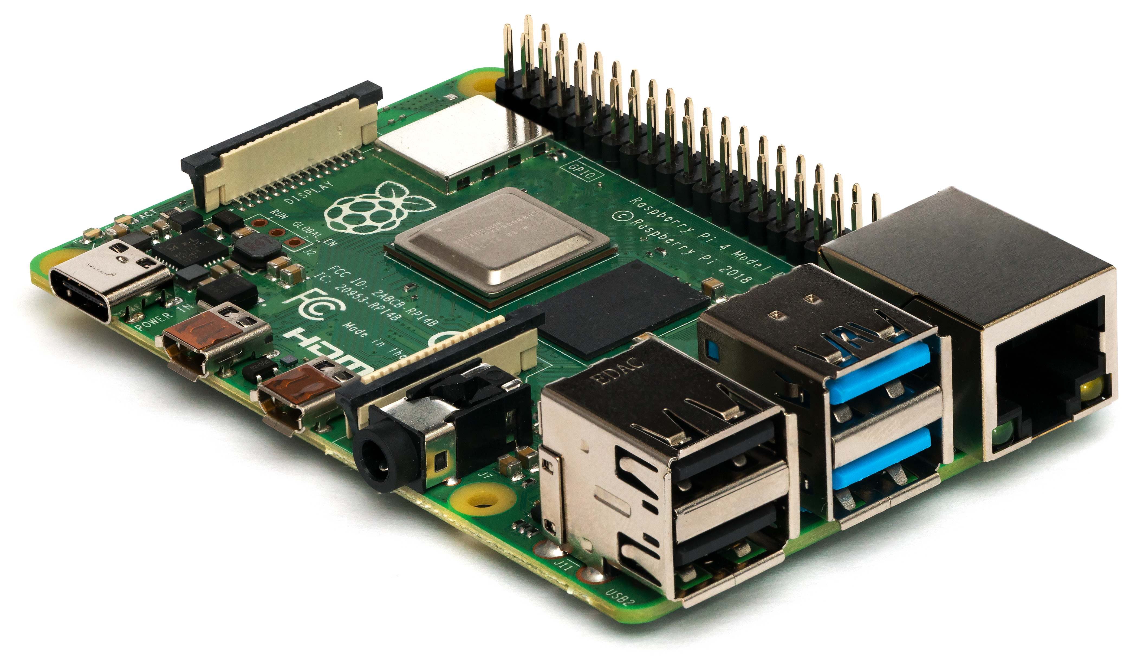
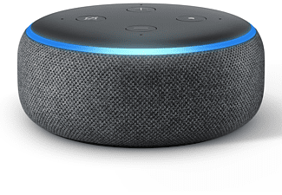
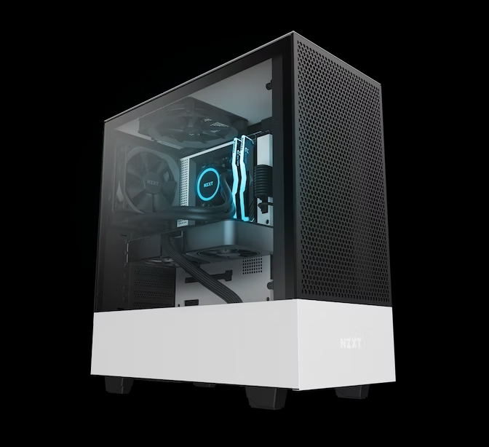

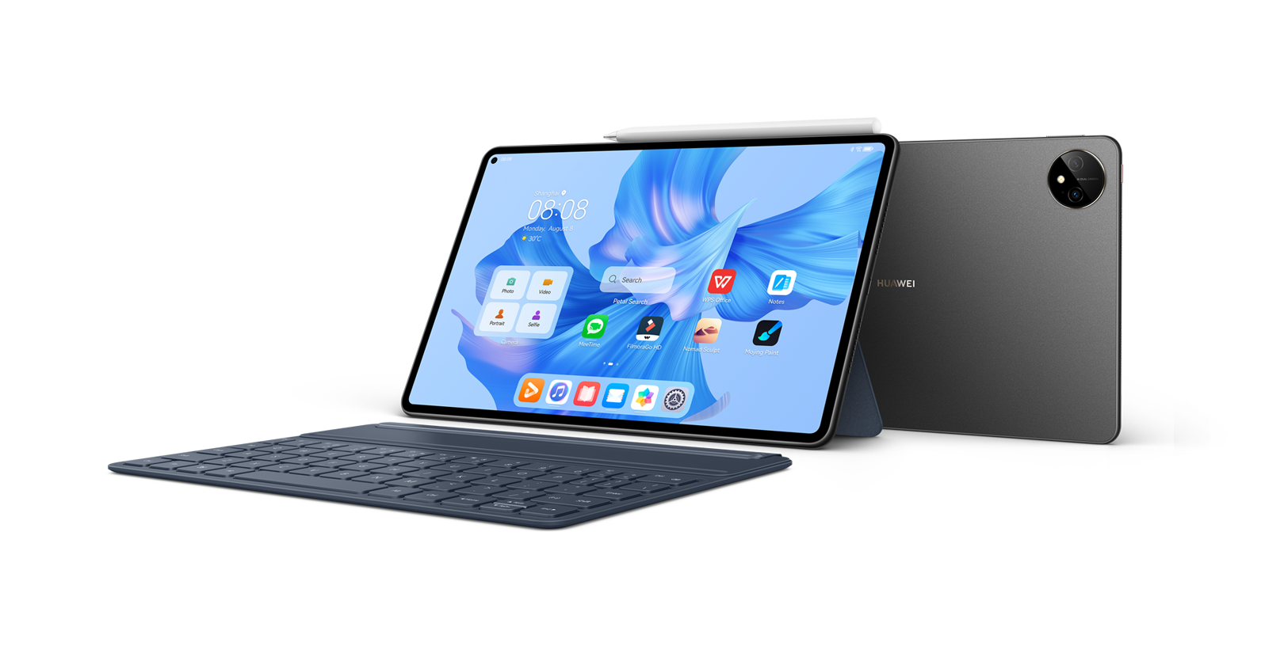
End System
Gli End System implementano tutti i livelli previsti dal TCP/IP
Alcuni esempi di End System sono computer, tablet, smartphone e dispositivi per l’IoT e il DIY come gli Amazon ECHO, Raspberry o l’ESP

Slide 4
Un’entità
La comunicazione avviene tra due o più entità, ma cos’è un’entità?
Calcolatori? No, perché vi girano più app
App? No, perché un’app può avere più istanze
Processo? Sì, un’entità è un processo che gira su un SO
Come identifico l’entità che comunica?
Indirizzo del calcolatore -> indirizzo ip
Identificativo del processo -> porta
La tupla (ip(src), ip(dst), port(src), port(dst)) identifica univocamente un flusso di comunicazione
A livello di trasporto viene aggiunto al pacchetto un header contenente la porta
A livello di rete viene aggiunto un secondo header che contiene l’ip

Slide 5
Gli indirizzi ip
Gli indirizzi ip sono identificativi univoci di un host all’interno della rete Internet
Gli indirizzi ip sono formati da 32 bit suddivisi in 4 gruppi da 8 bit ciascuno (ip v4) o da 128 bit suddivisi in 8 gruppi da 16 bit ciascuno rappresentati a loro volta da 4 cifre esadecimali (ip v6)
Esempio di indirizzo ip (v4):
10101110 10101100 11100011 10010100
…
ip sorgente
ip destinazione
Header ip
Payload
Pezzo del messaggio che è stato spezzettato

Slide 6
Notazione decimale puntata
Per facilitare la lettura degli indirizzi ip posso suddividere gli indirizzi in 4 blocchi da 8 bit
Traduco ciascun blocco in un intero (0 – 2^8-1 = 0 – 255)
Separo ciascun blocco con un .
10101110 10101100 11100011 10010100 = 174.172.227.148

Slide 7
Prefisso e suffisso
Gli indirizzi ip sono suddivisi in prefisso e suffisso
Prefisso -> identifica una rete all’interno di Internet (quindi una sottorete in una rete)
Suffisso -> identifica un host all’interno della rete
Quanti bit sono dedicati al prefisso?
Dipende dalla grandezza della rete
174.172.227.148 / 16
Come faccio a conoscere il mio prefisso ip e la dimensione della rete?
Terminale -> ifconfig / ipconfig
Più è grande la rete e più è grande il suffisso
Il routing è influenzato unicamente dal prefisso, non dal suffisso
Prefisso
Suffisso

Slide 8
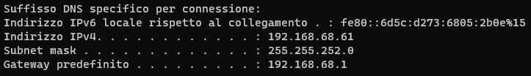
Netmask
Netmask -> 32 bit in notazione decimale puntata che permettono ai calcolatori di capire quanti bit sono dedicati al prefisso e quanti al suffisso

